Slide 1
Apprendre ?
Mais comment ?

Slide 2
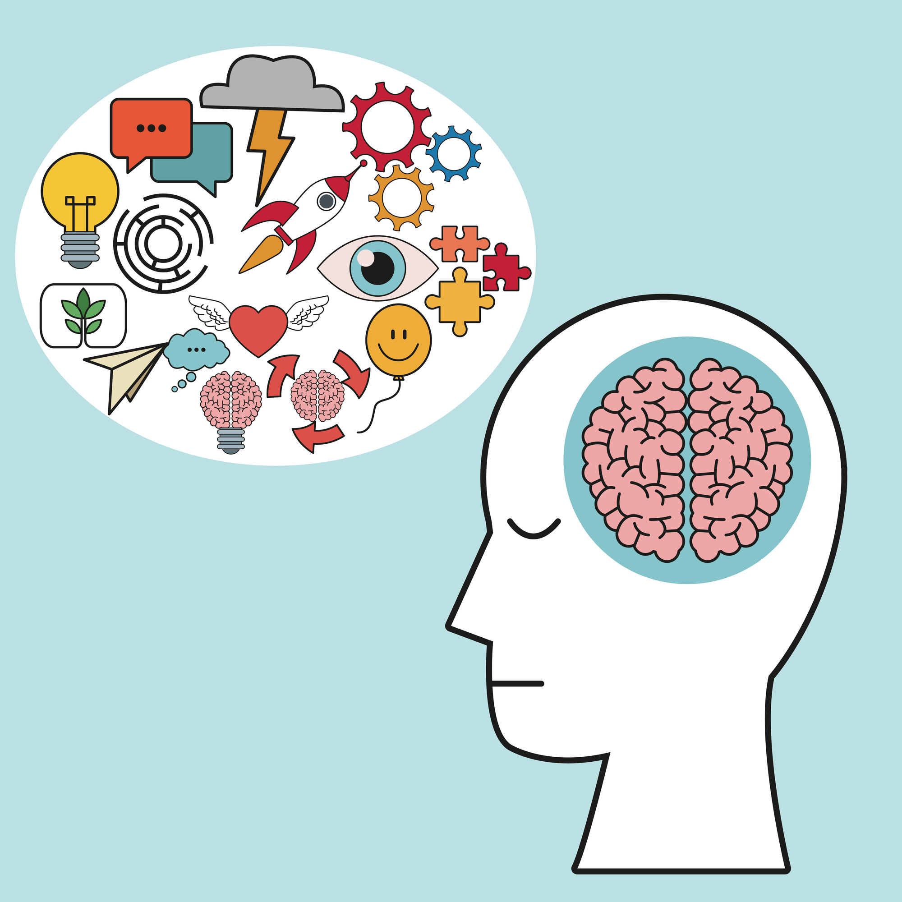
Pour apprendre, mon cerveau …

Slide 3
1/ a besoin de comprendre

Slide 4
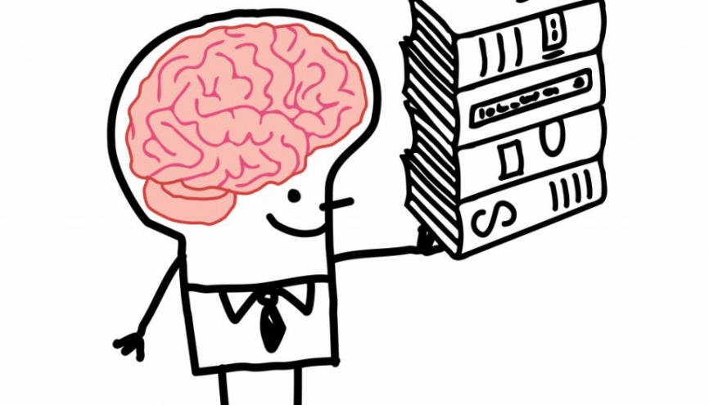
2/ a besoin de mémoriser

Slide 5
Pour mémoriser
de l’attention
De la volonté et des efforts
de la répétition
De la vérification
du sommeil
Plusieurs fois et de manières différentes
Se tester pour savoir si on a compris/ retenu
pour trier, stocker, organiser

Slide 6
Comment apprendre ?

Slide 7
J’apprends
Je vérifie que je sais
(tout seul)
(seul ou accompagné)

Slide 8
Concrètement…

Slide 9
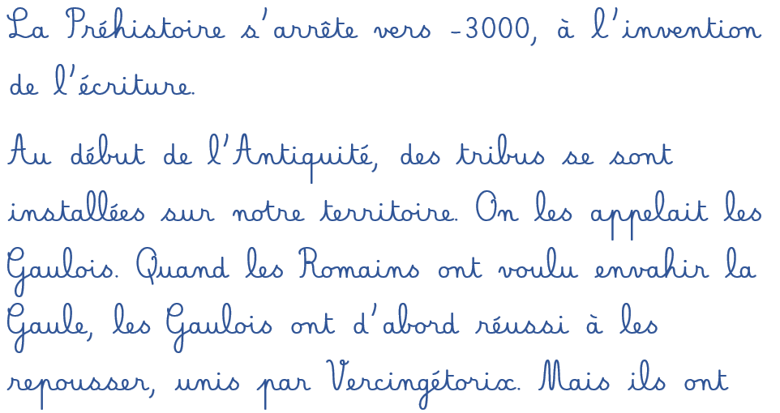
Une leçon

Slide 10
1. J’apprends

Slide 11
Je lis puis je me pose des questions.
Je peux écrire ces questions.
Je vérifie que je suis capable d’y répondre.

Slide 14
2. Je vérifie que je sais

Slide 15
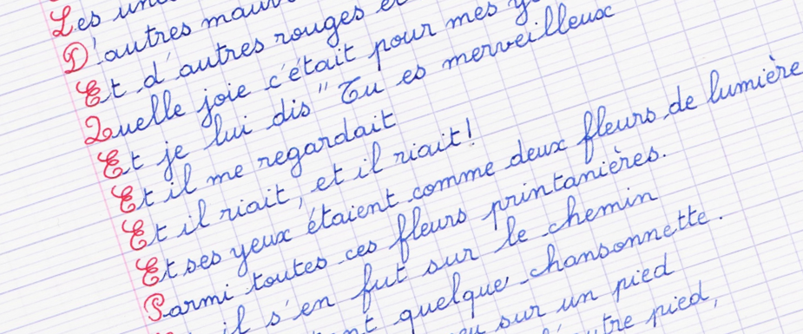
La poésie

Slide 16
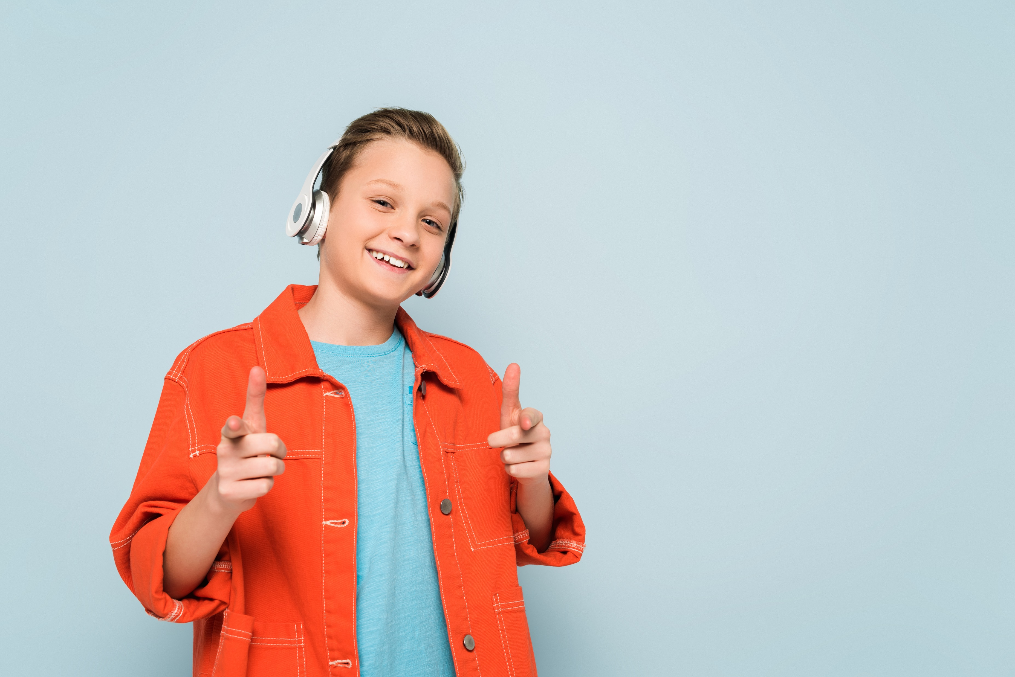
1. J’apprends
Bien sûr, je peux lire le texte plusieurs fois et m’entrainer à le dire de mémoire.
Mais je peux aussi…
L’écouter (audio, youtube)

Slide 17
je répète après une heure
ou le « caviarder » petit à petit…

Slide 18
2. Je vérifie que je sais
En récitant à quelqu’un qui a le texte sous les yeux

Slide 19
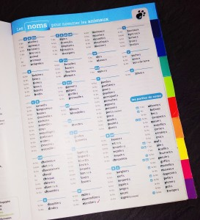
Les mots

Slide 20
Je le lis les yeux ouverts
Je le lis les yeux fermés
Je l’écris les yeux ouverts
Je l’écris les yeux fermés
1. J’apprends

Slide 21
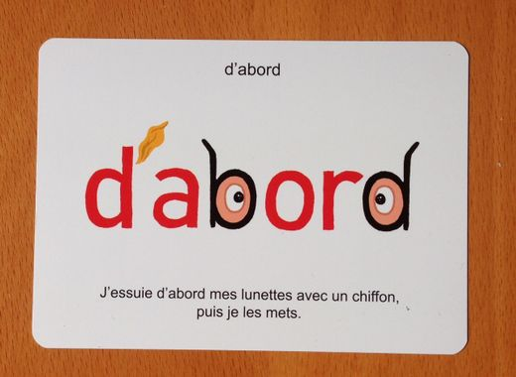
Dessine-moi un mot (Cit’inspir)

Slide 22
2. Je vérifie que je sais
En épelant ou en écrivant les mots pour quelqu’un qui me les dicte.

Slide 23
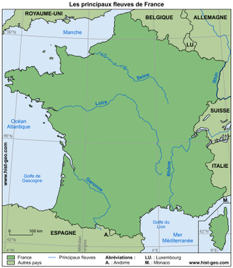
Les cartes

Slide 24
1. J’apprends
Je lis les repères à retenir, puis j’en masque un.
Et je relis tout, en disant, de mémoire, celui qui est masqué
Quand j’y arrive bien, j’en masque un autre…
Et je relis encore tout, plusieurs fois…
Puis j’en masque encore un autre etc

Slide 25
2. Je vérifie que je sais
Je répète après 1h, 1 jour…

Slide 26
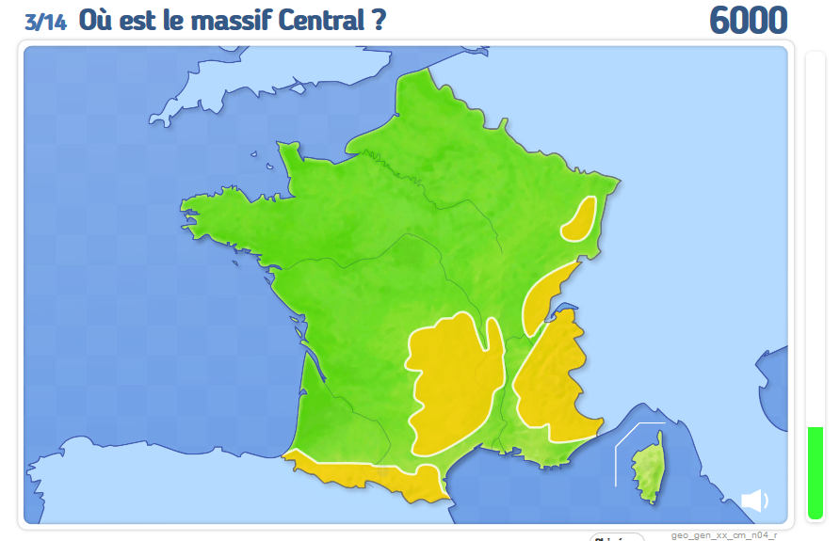
3. Et je m’entraine souvent pour retenir longtemps

Slide 27
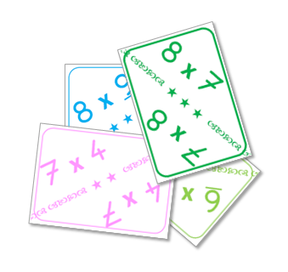
1. J’apprends
Les tables

Slide 28
Les « flashcards »

Slide 30
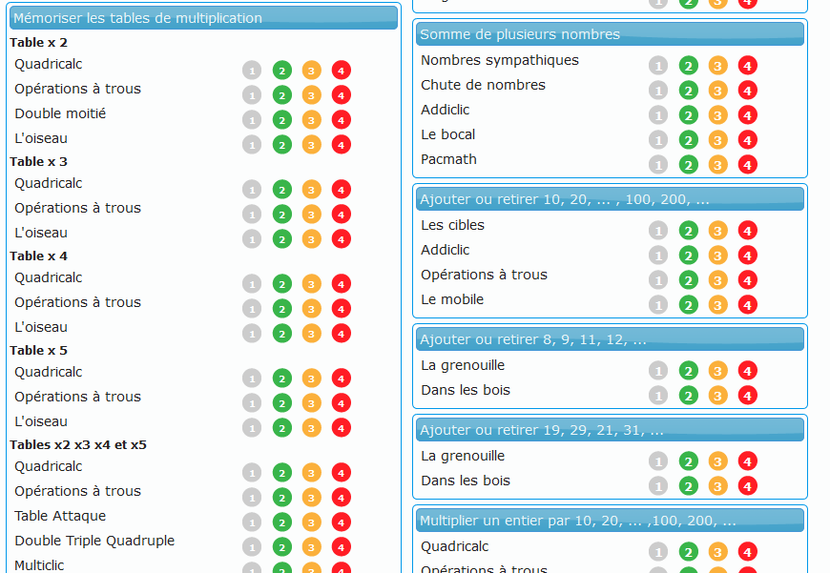

Slide 31
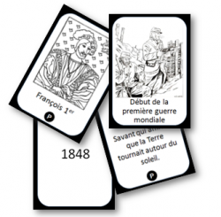
Les dates

Slide 32
1. J’apprends
Je me raconte les évènements
J’apprends 1 date, puis 2, max 3…
2. Je vérifie … forcément.

Slide 33
3. Je revois souvent (fréquemment au début) ces dates et les autres

Slide 34
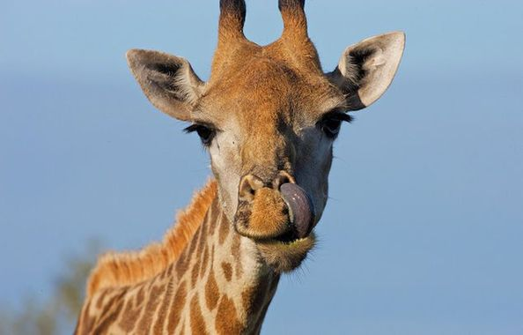
On récapitule ?

Slide 35
J’apprends tout seul
Je me teste (je vérifie que je sais)
Je revois plusieurs fois
Je m’y prends à l’avance si c’est difficile
Je n’apprends pas trop de choses en même temps.

